Slide 1
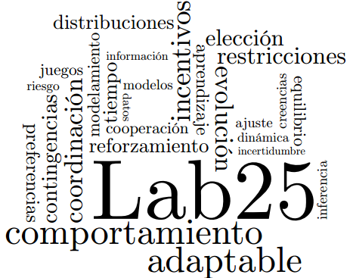
Bayes: Inferencia Probabilística

Slide 2

Introducción a Teoría de la Probabilidad
Fenómenos deterministas
Fenómenos aleatorios
No se puede predecir el resultado (mecanismos aleatorios).

Slide 3

Introducción a Teoría de la Probabilidad
Fenómenos deterministas
Fenómenos aleatorios
No se puede predecir el resultado (mecanismos aleatorios).

Slide 4

Introducción a Teoría de la Probabilidad
Fenómenos deterministas
Fenómenos aleatorios
No se puede predecir el resultado (mecanismos aleatorios).

Slide 5
1. Definición clásica de probabilidad
Asume equiprobabilidad

Slide 6
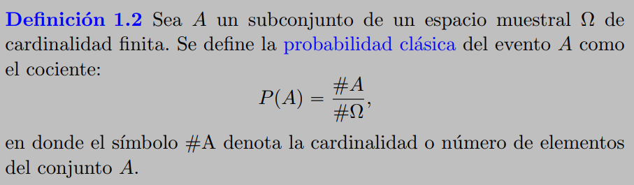
1. Definición clásica de probabilidad
Asume equiprobabilidad

Slide 7

1. Definición clásica de probabilidad
Asume equiprobabilidad

Slide 8
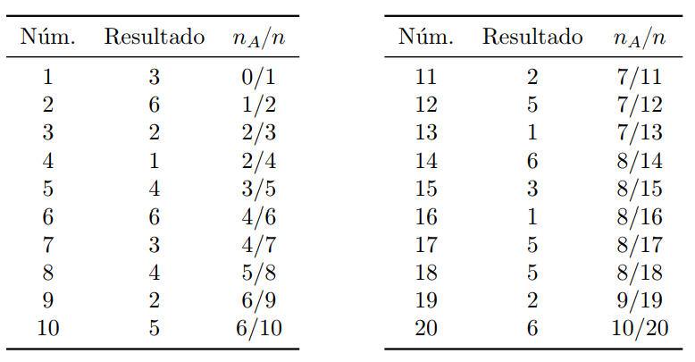
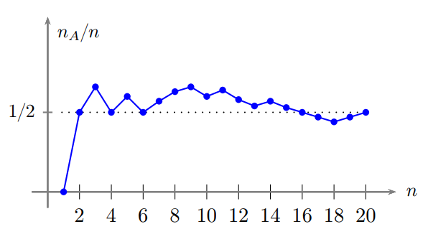
2. Definición frecuentista de probabilidad

Slide 9
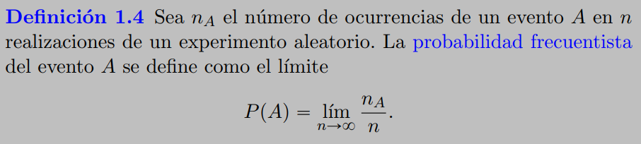
2. Definición frecuentista de probabilidad

Slide 10
Definición subjetiva de probabilidad
Un número del 0 al 1 que representa la certidumbre que se tiene respecto de la ocurrencia de un evento.

Slide 11
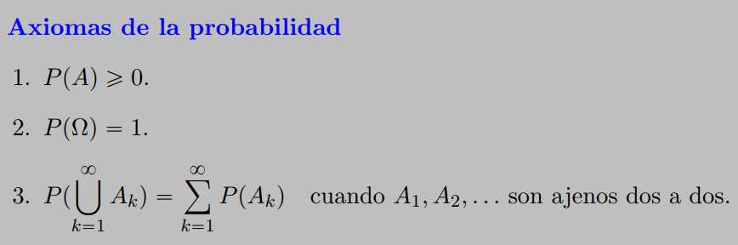
Definición axiomática de probabilidad

Slide 12
Inferencia Probabilística
Determinar qué tan probable es que ocurra un evento X
Lidiar contra la incertidumbre
Resolver el problema de la Asignación de Crédito

Slide 13
Inferencia Probabilística
Determinar qué tan probable es que ocurra un evento X
Lidiar contra la incertidumbre
Resolver el problema de la Asignación de Crédito

Slide 14
Inferencia Probabilística
Determinar qué tan probable es que ocurra un evento X
Lidiar contra la incertidumbre
Resolver el problema de la Asignación de Crédito

Slide 15
¿Qué tan probable es…
… que un individuo X sea zurdo?

Slide 16


¿Qué tan probable es…?

Slide 17


Probabilidad Condicional
La probabilidad de un evento A, a la luz de ciertos datos B
P(A|B)
p(El chico sea zurdo | Escribe con mano derecha)
p(El chico sea zurdo | Celular en mano izquierda)

Slide 18
Probabilidad Condicional
Eventos independientes
Eventos no independientes
p(A|B) = p(A)
p(A|B) > p(B)
Evento A:
La probabilidad de que va a llover
Evento B:
Hoy es miércoles
Evento A:
La probabilidad de que va a llover
Evento B:
Está nublado

Slide 19
Probabilidad Condicional
Eventos independientes
Eventos no independientes
p(A|B) = p(A)
p(A|B) > p(A)
Evento B:
Es miércoles
Evento B:
Está Nublado.
Evento A:
Lluvia
Evento A:
Lluvia

Slide 20
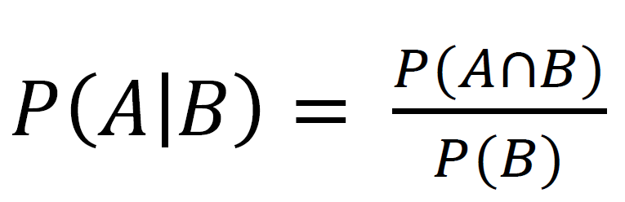
Evento B:
Está Nublado.
Evento A:
Lluvia

Slide 21
Evento B:
Está Nublado.
Evento A:
Lluvia

Slide 22
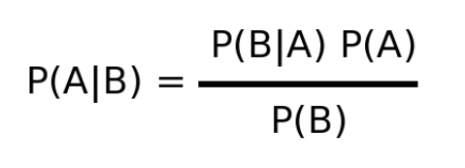
Evento B:
Está Nublado.
Evento A:
Lluvia
¡Teorema de Bayes!

Slide 23
Teorema de Bayes en acción:
La probabilidad de un evento A, dada la evidencia B.
La probabilidad de que llueva dado que está nublado.
B:
Está Nublado.
A:
Lluvia

Slide 24
Teorema de Bayes en acción:
La probabilidad de un evento A, dada la evidencia B.
La probabilidad del evento A
La probabilidad de que llueva
B:
Está Nublado.
A:
Lluvia

Slide 25
Teorema de Bayes en acción:
La probabilidad de un evento A, dada la evidencia B.
La probabilidad del evento A
La probabilidad de observar la evidencia B, cuando el evento A ocurre.
La probabilidad de que el cielo esté nublado, dado que está lloviendo
B:
Está Nublado.
A:
Lluvia

Slide 26
Teorema de Bayes en acción:
La probabilidad de un evento A, dada la evidencia B.
La probabilidad del evento A
La probabilidad de observar la evidencia B, cuando el evento A ocurre.
La probabilidad de observar la evidencia.
La probabilidad de que esté nublado
B:
Está Nublado.
A:
Lluvia

Slide 27
¿Qué implica decir ‘Bayesiano’?
Hay una actualización constante de la información que me permite reducir mi incertidumbre respecto a la probabilidad de ocurrencia de un evento X.

Slide 28
Inferencia Probabilística
Determinar qué tan probable es que ocurra un evento X
Lidiar contra la incertidumbre
Resolver el problema de la Asignación de Crédito

Slide 29
Inferencia Probabilística
Determinar qué tan probable es que ocurra un evento X
Lidiar contra la incertidumbre
Resolver el problema de la Asignación de Crédito

Slide 30
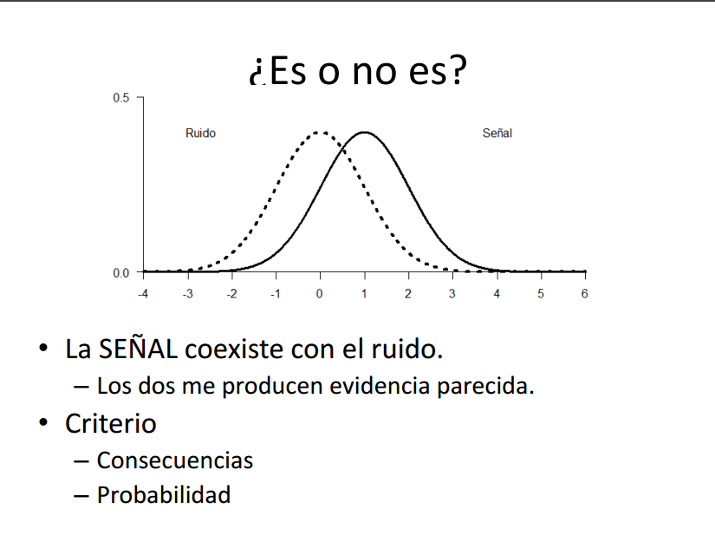

Slide 31
Teorema de Bayes en acción:
La probabilidad de un evento A, dada la evidencia B.
La probabilidad del evento A
La probabilidad de observar la evidencia B, cuando el evento A ocurre.
La probabilidad de observar la evidencia.

Slide 32
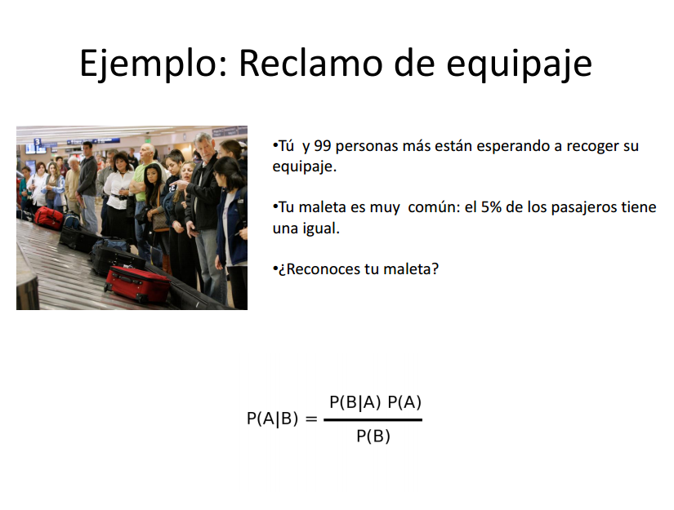

Slide 33
Inferencia Probabilística
Determinar qué tan probable es que ocurra un evento X
Lidiar contra la incertidumbre
Resolver el problema de la Asignación de Crédito

Slide 34
Inferencia Probabilística
Determinar qué tan probable es que ocurra un evento X
Lidiar contra la incertidumbre
Resolver el problema de la Asignación de Crédito

Slide 35
Asignación de crédito
Formación de relaciones causales.
¿A qué de mi entorno le atribuyo la ocurrencia de cierto evento?
Ejemplos:
Mi novio está enojado ------ > ¿Qué hice?
Me duele el estómago -------- > ¿Qué me hizo daño?

Slide 36
La asignación de crédito como un cómputo de probabilidades condicionales.
¿De qué manera observar ciertos elementos en el ambiente alteran la probabilidad de observar ciertos eventos?
Sesgos (Prior)
Si me duele el estómago Estímulo Auditivo vs Alimento ingerido
Si me dan un choque eléctrico Estímulo auditivo vs Alimento ingerido

Slide 37
Espacio de Contingencia
No Shock Shock
Presentaciones:
20
20
Tono A Tono B

Slide 38
Espacio de Contingencia
Probabilidades condicionales
No Shock Shock
p(Shock | Tono B)
p(Shock |Tono A)
Tono A Tono B

Slide 39
Teorema de Bayes en acción:
La probabilidad de un evento A, dada la evidencia B.
La probabilidad del evento A
La probabilidad de observar la evidencia B, cuando el evento A ocurre.
La probabilidad de observar la evidencia.

